Slide 1

Présentation
Nom : Ben Hadj Yahia
Prénom : Eya
GLSI 2
Présentation du mini-projet
Gestion d’une plateforme de formation

Slide 2
Plan
Librairie utilisée
Mon apport
* le recours au Maven Project
* l’accès à la base de données
Points Pertinents
* L’utilisation de l’encapsulation
* L’utilisation de la redéfinition
* L’utilisation de l’héritage
* Gestion des exceptions

Slide 3


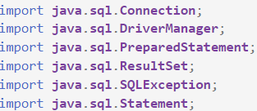
Librairie utilisée
La bibliothèque JDBC ( Java Database Connectivity ) :
une API( Application Programming Interface) standard de java pour interagir avec des bases de données relationnelles .
import java.sql.Connection : gère la connexion à une base de données
import java.sql .DriverManager : fournit un moyen de connexion à une base de données
import java.sql.PreparedStatment : utilisée pour exécuter des requêtes paramétrées
import java.sql.ResultSet :
pour pouvoir lire les données retournées par la requête .
import java.sql.SQLException :
gère les exceptions liées aux opérations SQL .
Import java.sql.Statment :
pour exécuter des instructions SQL simples sans paramètres .

Slide 4
Mon apport
Le recours au maven project :
un projet Maven est un projet logiciel géré par Maven qui est un outil de gestion et d’automatisation de projets java
Maven utilise un fichier de configuration appelé pom.xml (Project Object Model) pour gérer les le cycle de vie du projet ,dépendances ….
Ce fichier contient les informations de configuration pour le projet Maven

Slide 5
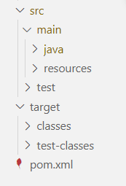
Mon apport
Structure du projet Maven : permet de maintenir un projet bien organisé et cohérent
src : répertoire contenant le code source et les ressources
main : contient le code source principal et les ressources
java : contient le code source java
ressources :contient les ressources nécessaires pour les tests .
test : contient le code source et les ressources pour les tests.
target :pour stocker les résultats de la construction du projet(compilations , packages , ...)
classes : contient les fichiers .class compilés à partir du code source principal .
test-classes : contient les fichiers .class compilés à partir du code source des tests.

Slide 6

Mon apport
La connexion à la base de données
1-chargement du driver MySQL :
Class.forName("com.mysql.cj.jdbc.Driver");
2-Établissement de la connexion :
connection = DriverManager.getConnection(url, user, password);

Slide 7
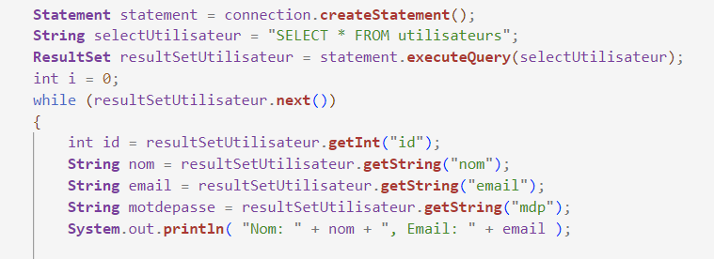
Mon apport
3-création et exécution des requêtes : Exemple :
4-fermeture de la connexion par la méthode close():.close()

Slide 8
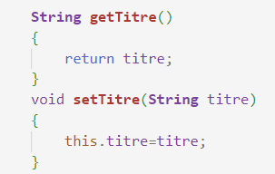
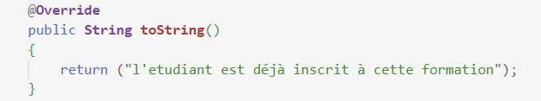
Points pertinents
L’utilisation de l’encapsulation
L’utilisation de la redéfinition

Slide 9
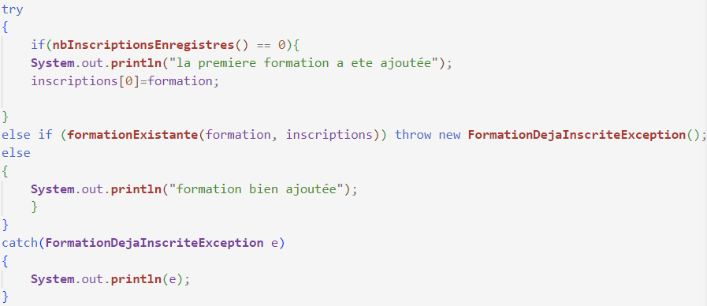
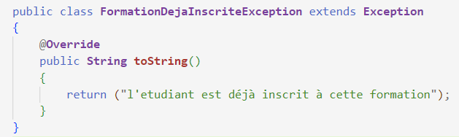
Points pertinents
L’utilisation de l’héritage
Gestion des exceptions

Slide 10
Merci pour votre attention

